Slide 1
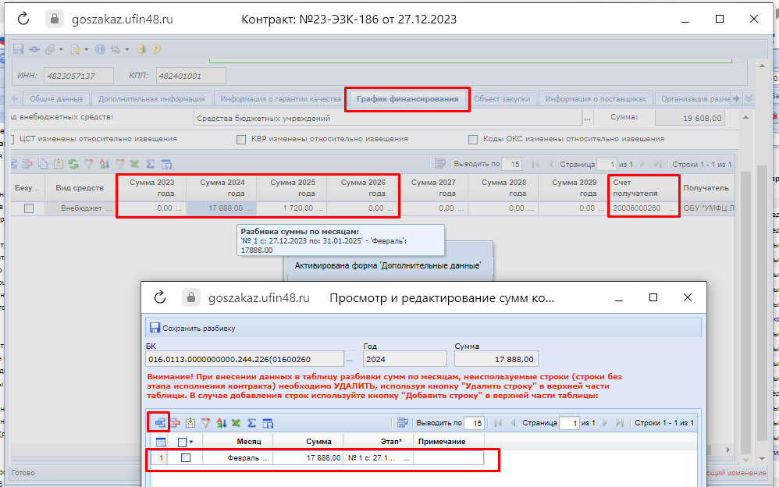
Техническое изменение контракта
Открыть контракт на техническом изменении. На вкладке «финансирование» проставить Счет получателя, разбивку сумм по годам/месяцам. Сохранить.

Slide 2
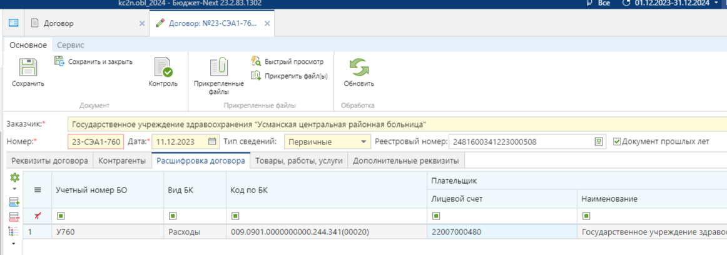
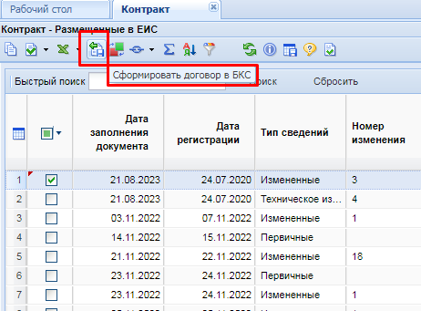
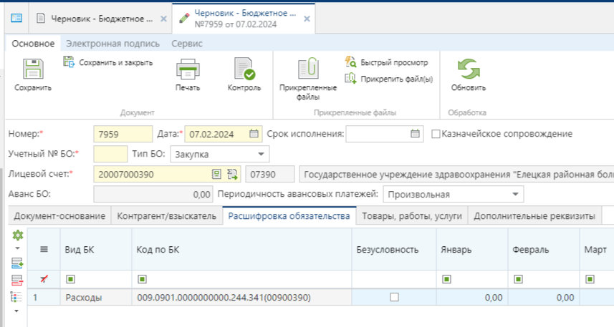
Загрузка контракта в БКС
Отправить в базу Бюджет-КС по кнопке «Сформировать договор в БКС»

Slide 3
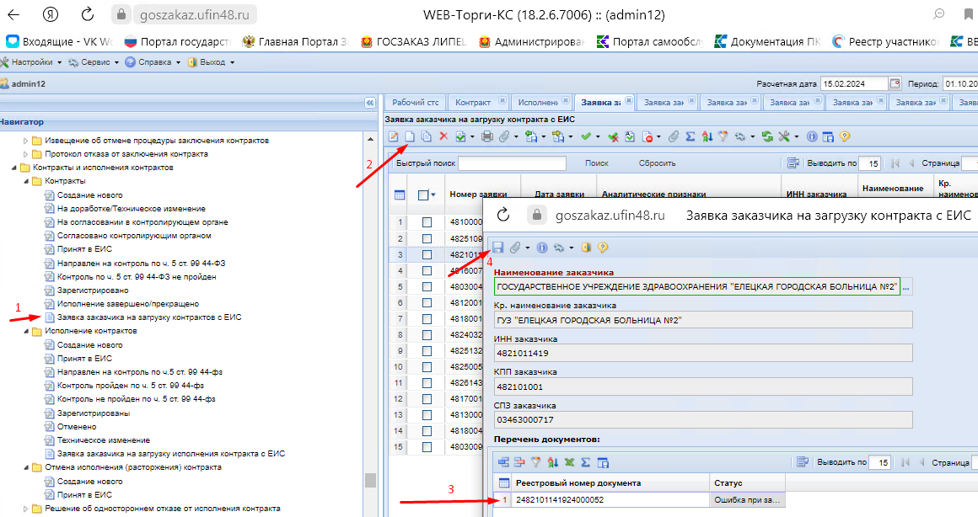
Загрузка контракта с ЕИС
Заявка заказчика на загрузку контракта с ЕИС
Открыть: Заявка заказчика на загрузку контрактов с ЕИС (1); кнопка: Создать (2);
вставить реестровый номер контракта (3); нажать сохранить (4)

Slide 4
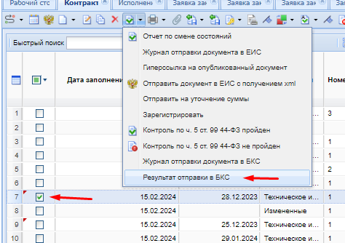
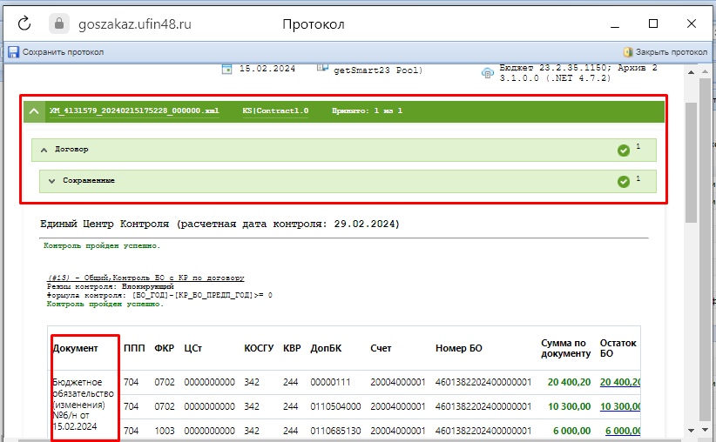
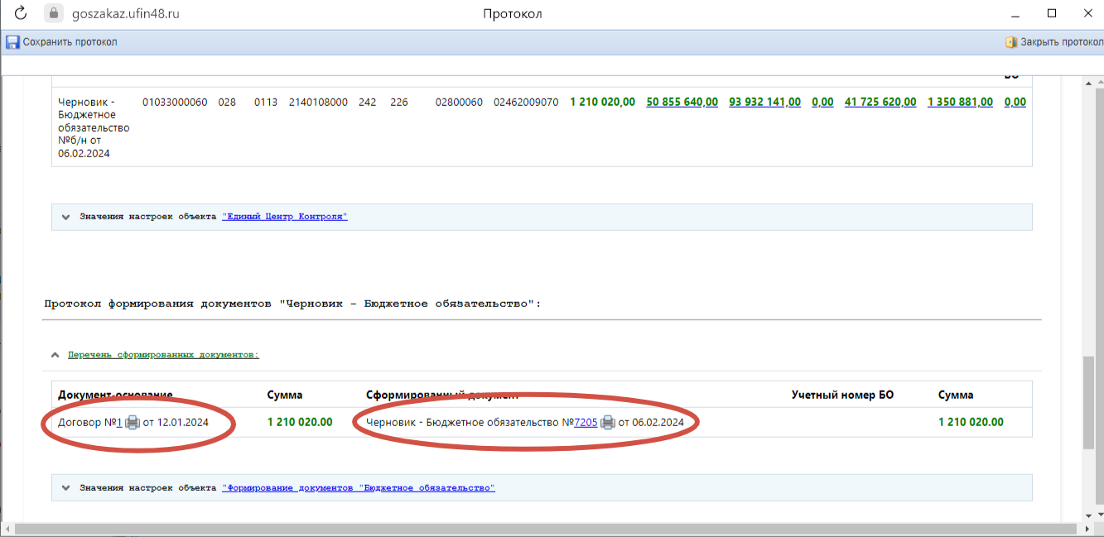
Протокол отправки договора в БКС
Найти измененный контракт в фильтре «зарегистрировано». Открыть «Результат отправки в БКС». Убедиться. Что он «зеленый». Запомнить номер сформированного БО. Передать номер БО в бухгалтерию.

Slide 5
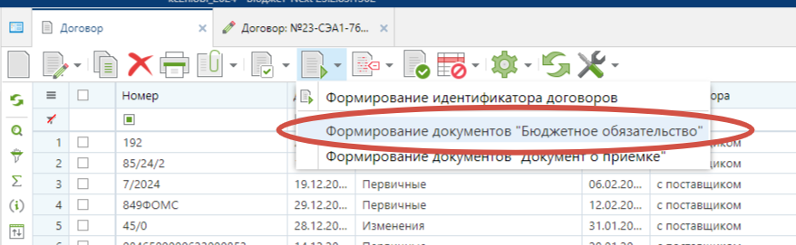
Договор. Формирование БО или изменения БО вручную
В программе бюджет-КС открыть таблицу договор. Найти нужный договор.

Slide 6
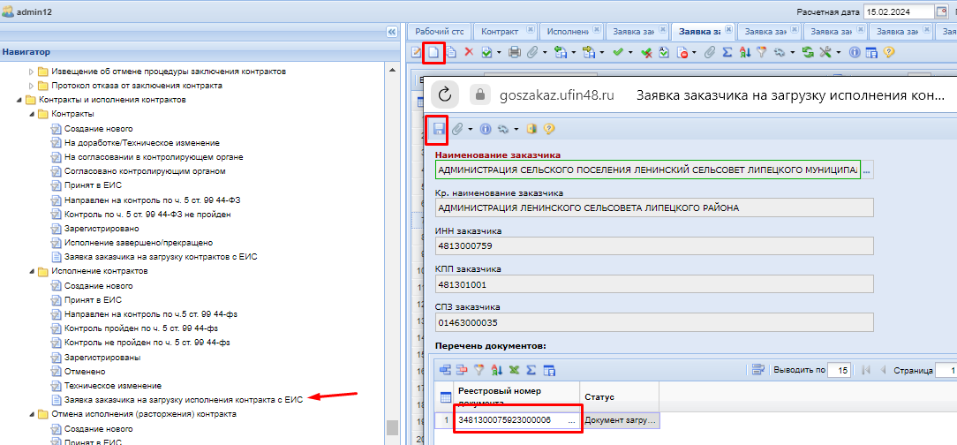
Загрузка Исполнения контракта с ЕИС
Открыть: Заявка заказчика на загрузку исполнения контракта с ЕИС; кнопка: Создать; вставить реестровый номер контракта; нажать сохранить

Slide 7
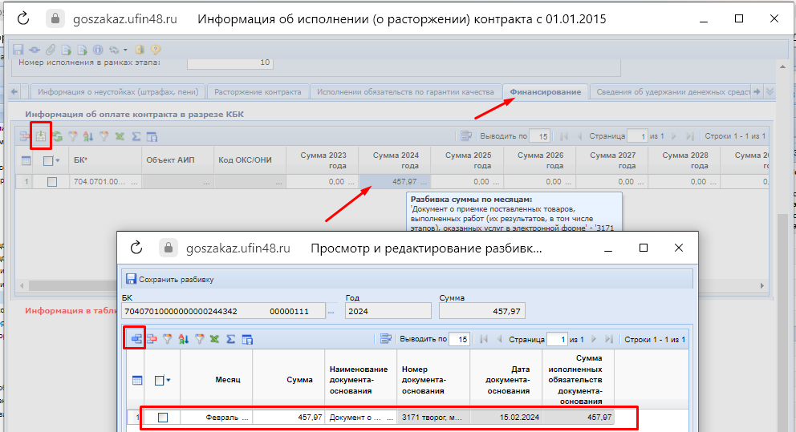
Техническое изменение исполнения контракта
Открыть исполнение на техническом изменении. На вкладке «финансирование» подтянуть исполнение по кнопке «подгрузить сведения», проставить разбивку сумм по годам/месяцам. Сохранить. Отправить в базу Бюджет-КС по кнопке «Сформировать документ о приемке в БКС»

Slide 8
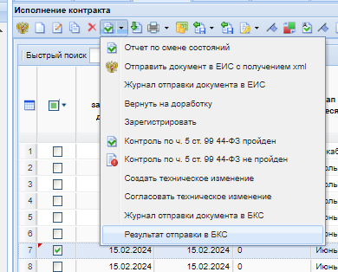
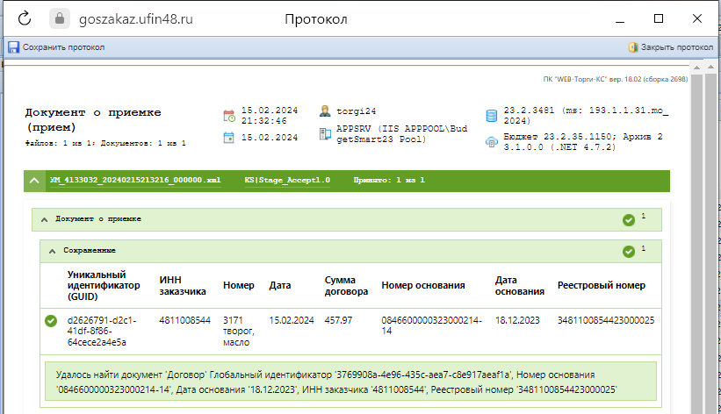
Протокол отправки исполнения контракта в БКС
Найти измененное исполнение контракта в фильтре «зарегистрировано». Открыть «Результат отправки в БКС». Убедиться. Что он «зеленый». Сообщить в Бухгалтерию об успешной отправке исполнения в БКС

Slide 9
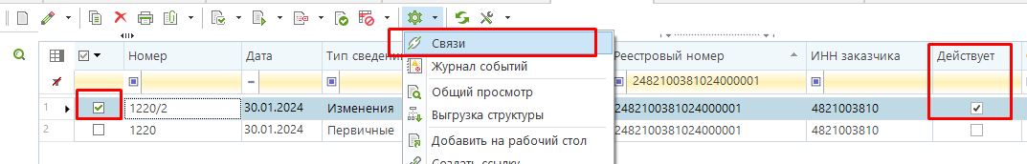
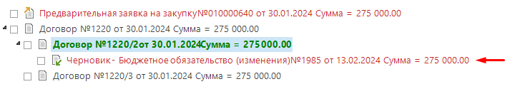
Договор. Связи
В программе бюджет-КС открыть таблицу договор. Найти нужный договор. Открыть Связи – убедиться, что БО есть и находится в черновиках.
Перейти в «Черновик - бюджетное обязательство», подписать ЭП.
Дождаться приема БО

Slide 10
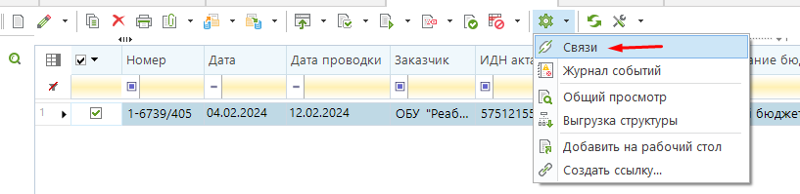

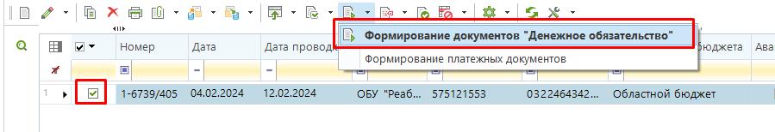
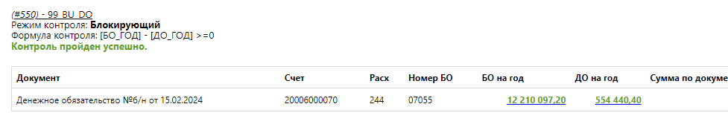
Документ о приемке. Связи.
Открыть «документы о приемке» - найти нужную приемку. Открыть связи убедиться, что приемка связана с договором. Выделить приемку в списке и нажать «формирование документов денежное обязательство»

Slide 11
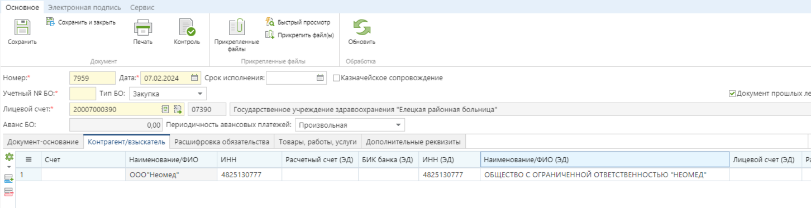
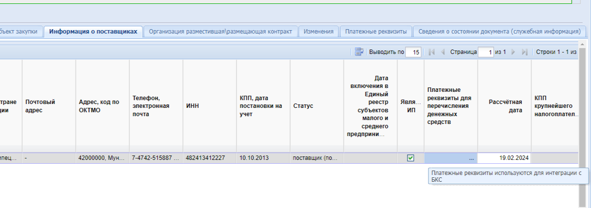
БО и незаполненные поля поставщика

